Slide 1


Réadaptation des enfants et adolescents avec atteintes motrices
Quelle transformation des pratiques?
Prof. Christopher Newman
Unité de Neurologie et Neuroréhabilitation Pédiatrique
CHUV, Lausanne

Slide 2
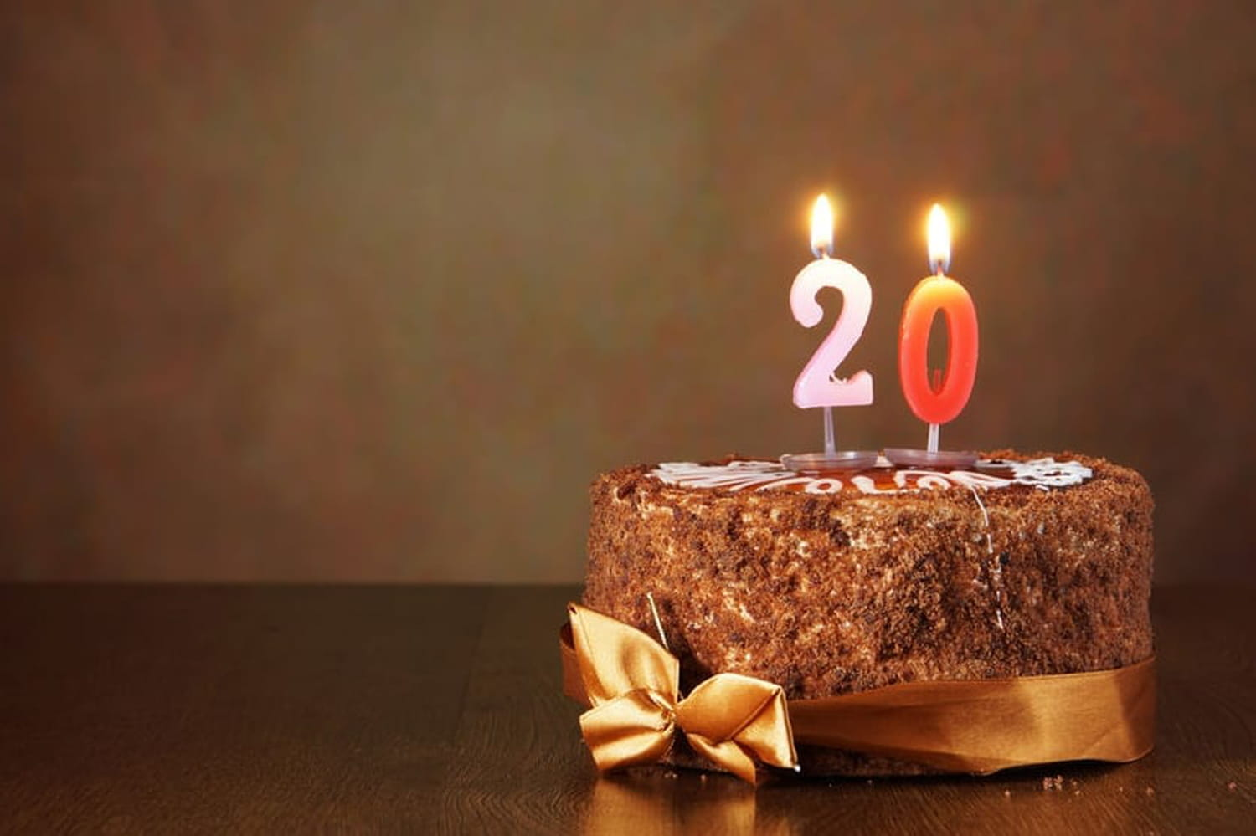

Slide 3
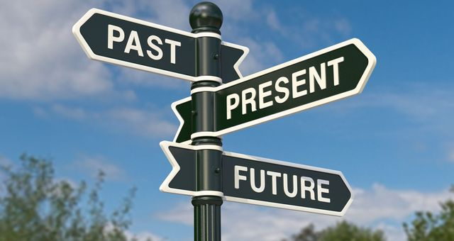

Slide 4
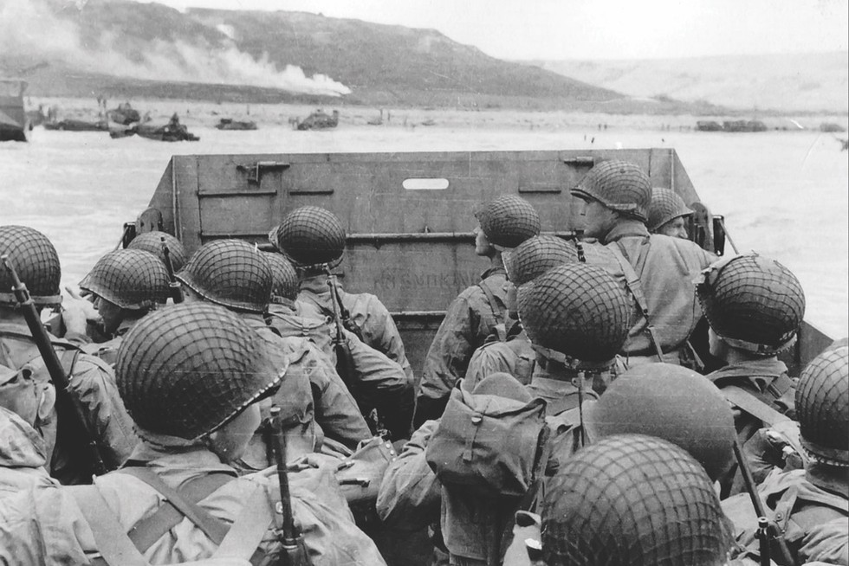

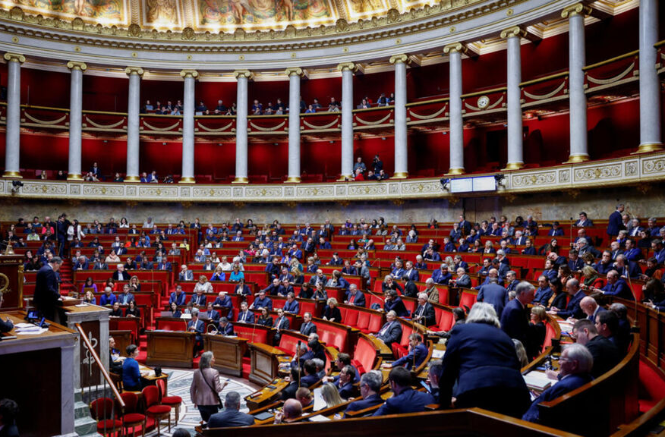
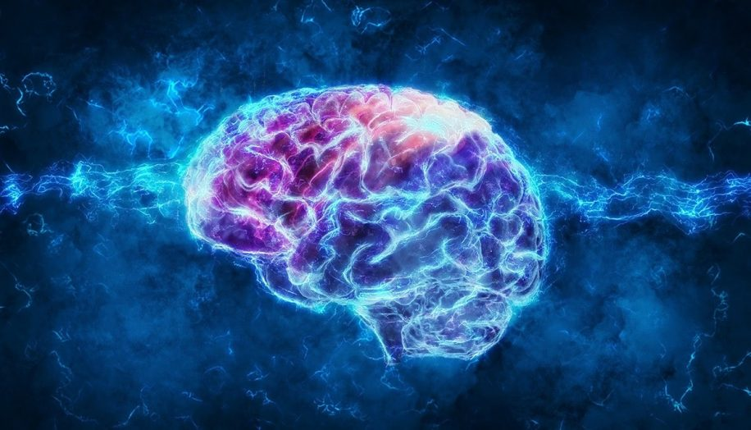

Slide 5
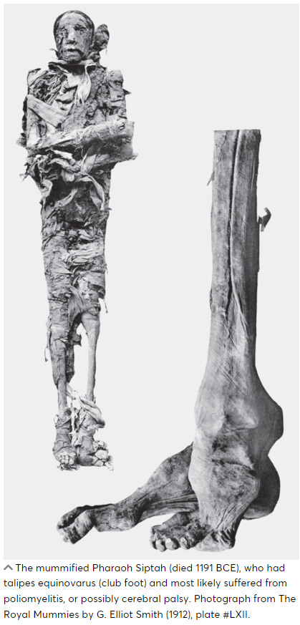
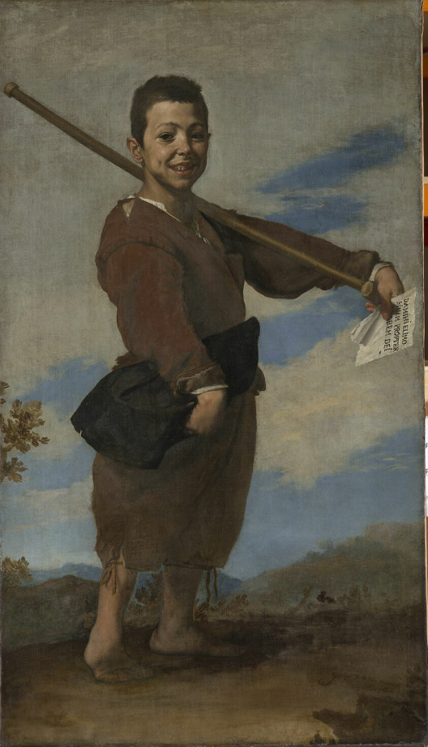
Jusepa de Ribera, 1642
https://collections.louvre.fr/ark:/53355/cl010059547#

Slide 6
Enfant en situation de handicap pré-20ème siècle
Problème, anormalité, enfants «arriérés» «tarés» …
Pauvreté
→ Autorisés à mendier
Placés dans des hospices / asiles
19ème s. premiers établissements spécialisés
Pédagogie curative et orthopédie
Avvanzino. Histoires de l’Education Spécialisée (1827 – 1970). Cahiers de l’EESP 1993.
Little. On the nature and treatment of the deformities of the human frame [electronic resource] :
being a course of lectures delivered at the Royal Orthopaedic Hospital in 1843 ; with numerous notes and additions
by Little, William, 1853; University College, London. Library Services.

Slide 7
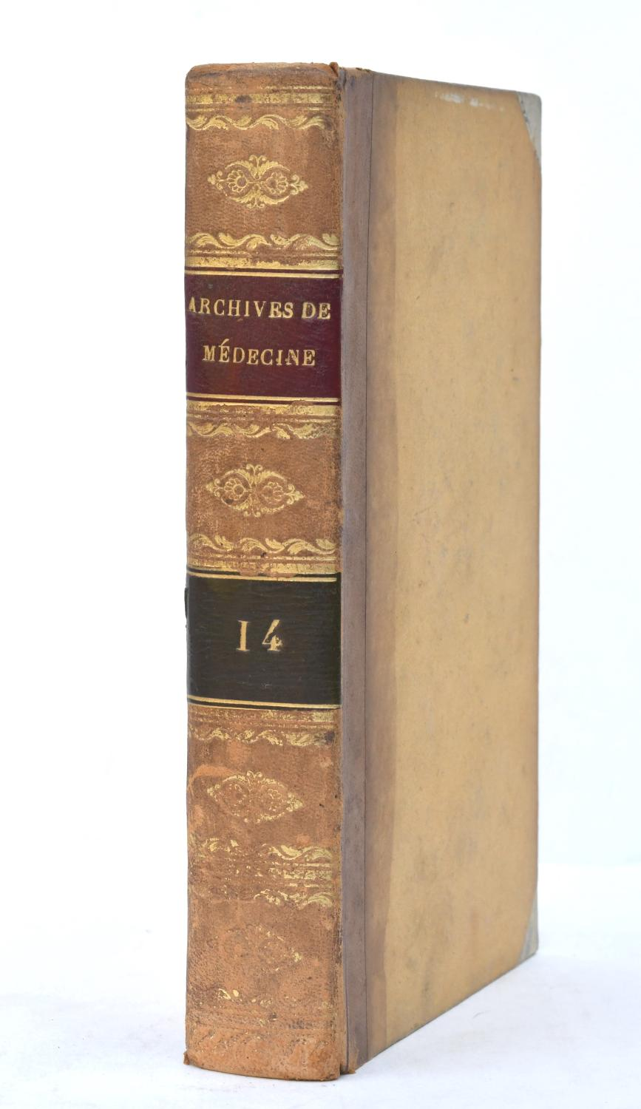
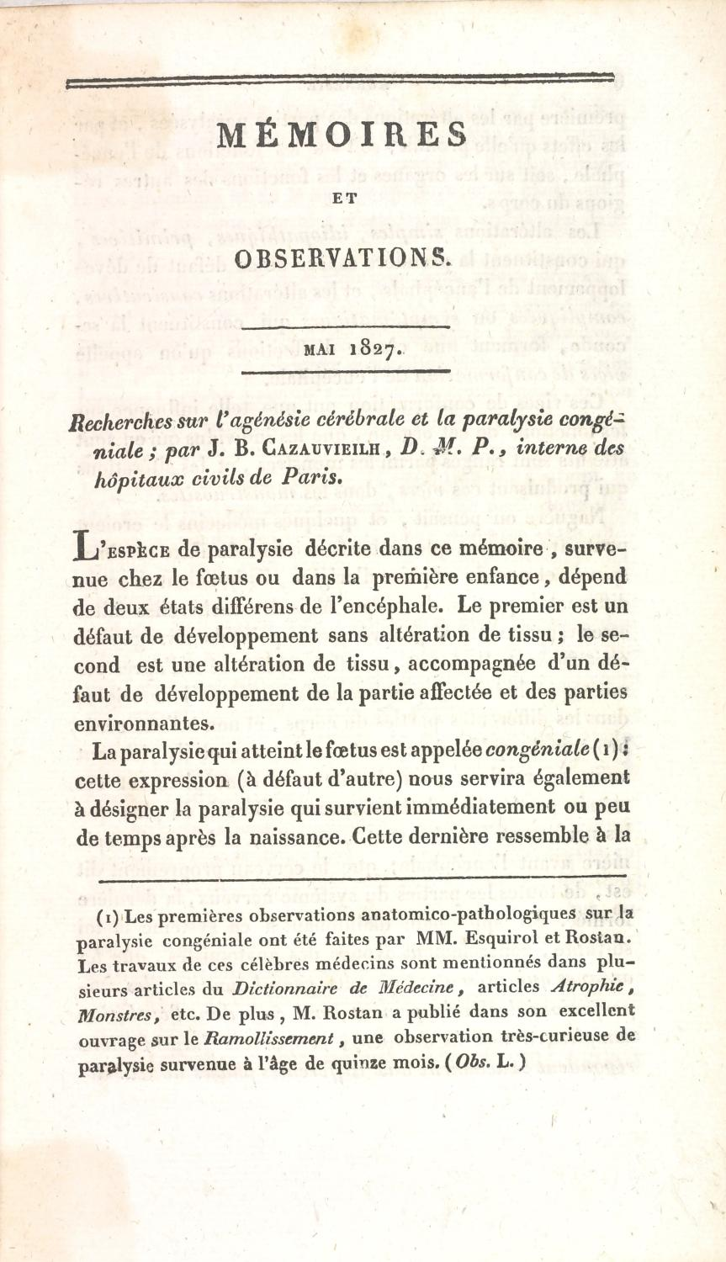
Paralysie cérébrale – 1ères descriptions

Slide 8
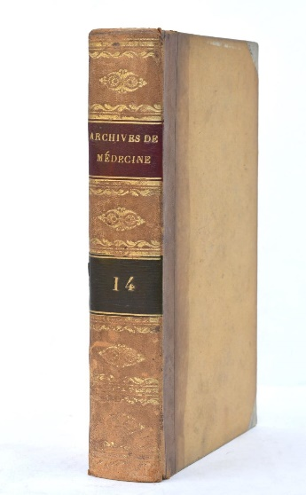
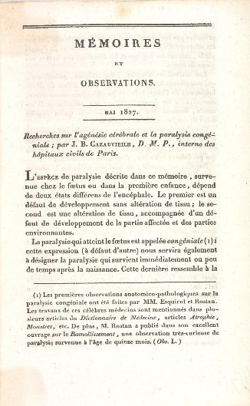
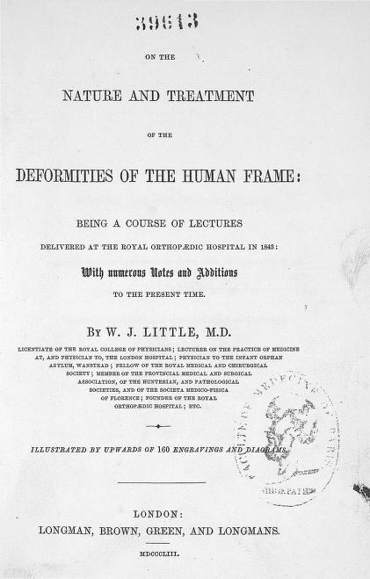
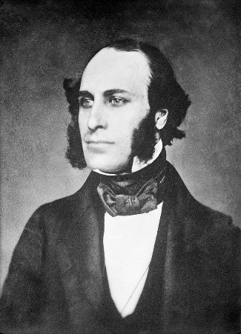
Paralysie cérébrale – 1ères descriptions
Notes:
Little P114 → P124; P28 → P40

Slide 9

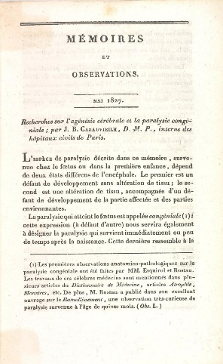
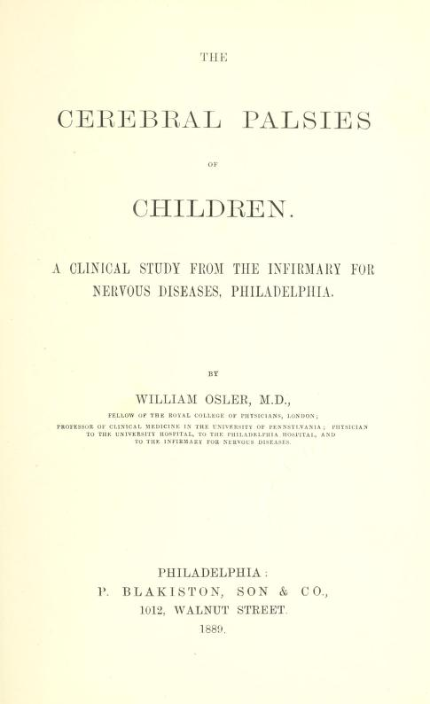
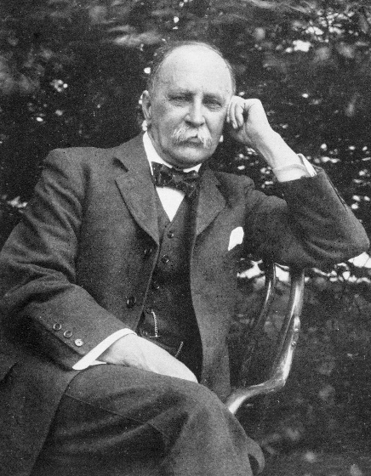
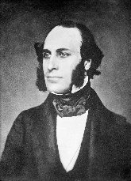
Paralysie cérébrale – 1ères descriptions
Notes:
Osler P99 - 100

Slide 10
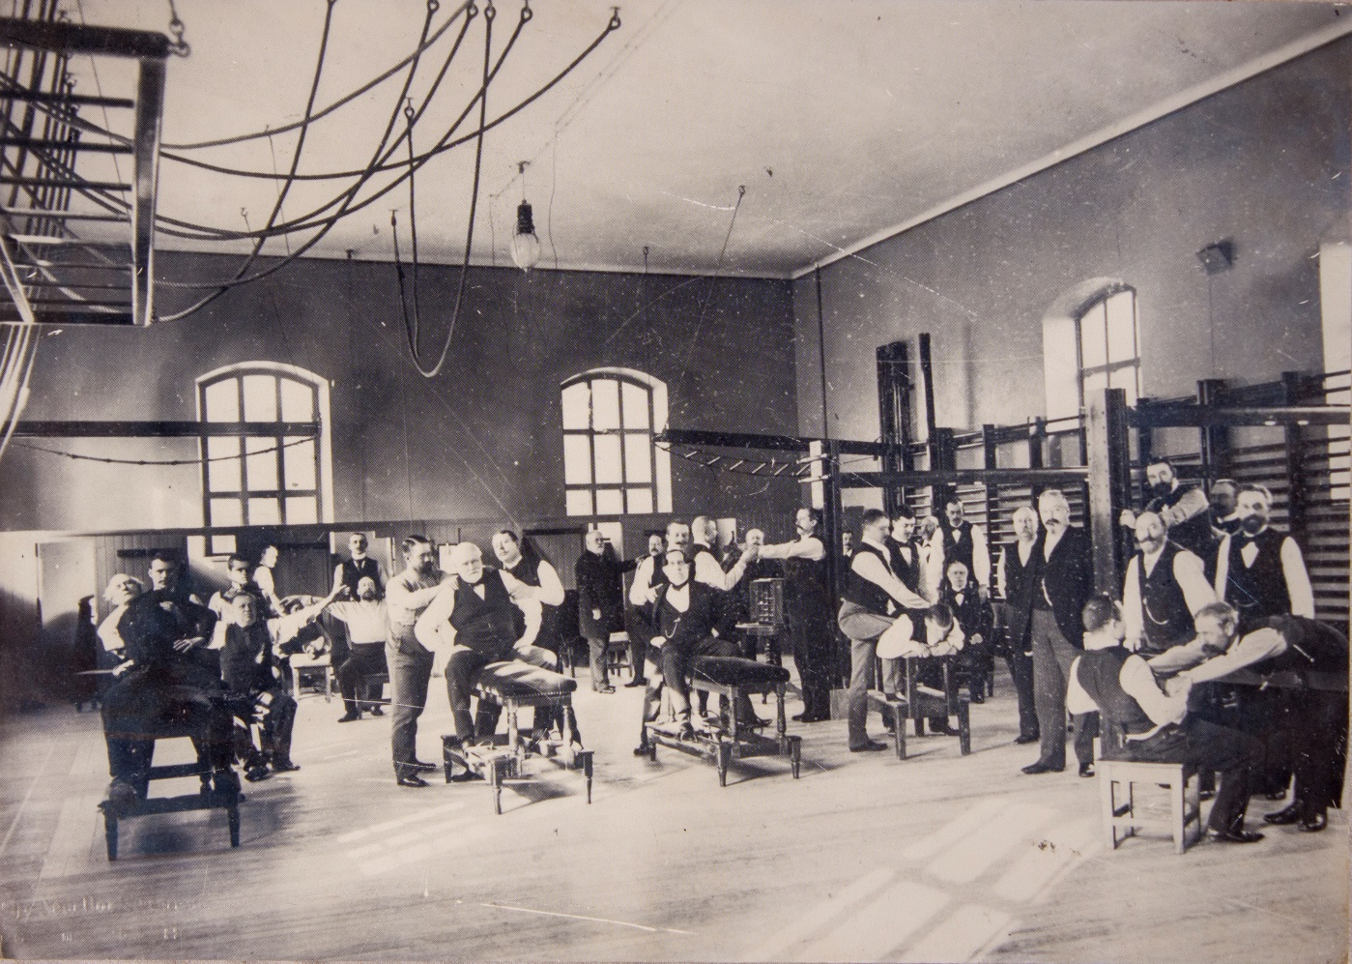
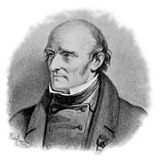
Pehr Henrik Ling 1776 – 1839
«Gymnastique médicale»
Physiotherapy at the Royal Gymnastics Central Institute in Stockholm, about 1880

Slide 11
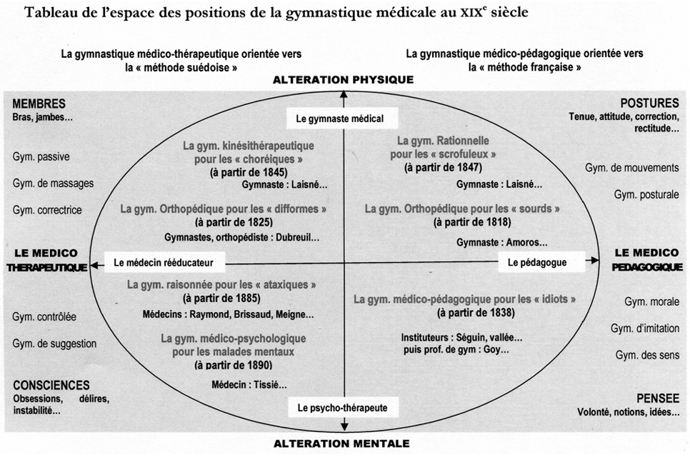
Brier et Defrance, Sci Soc et Sport 2012

Slide 12
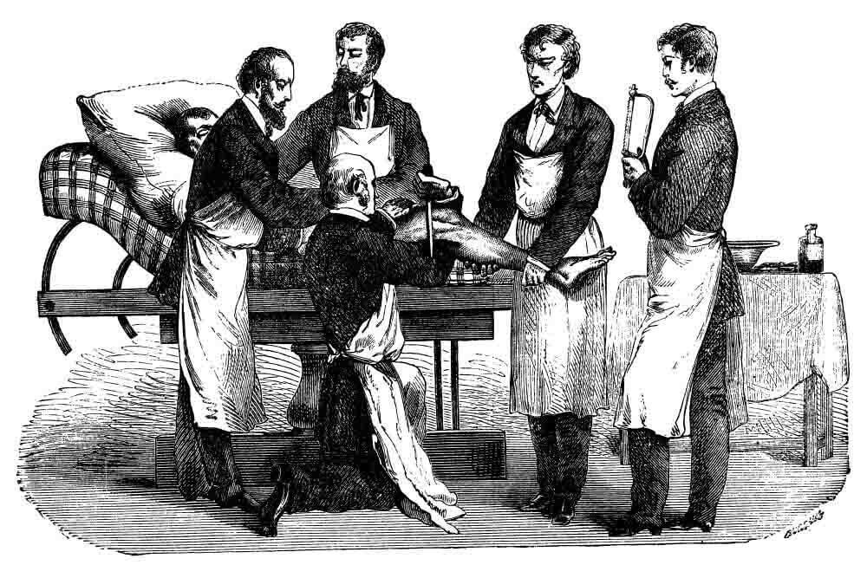

Slide 13
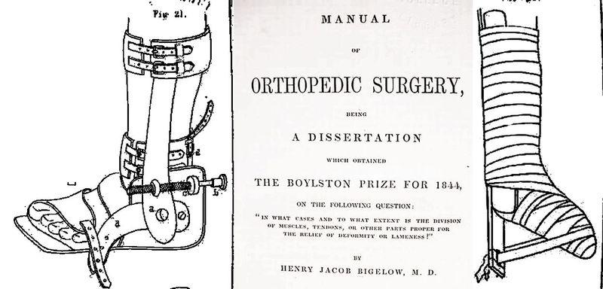

Slide 14
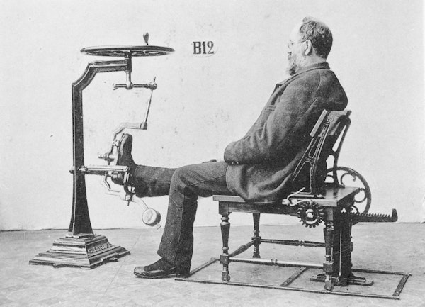
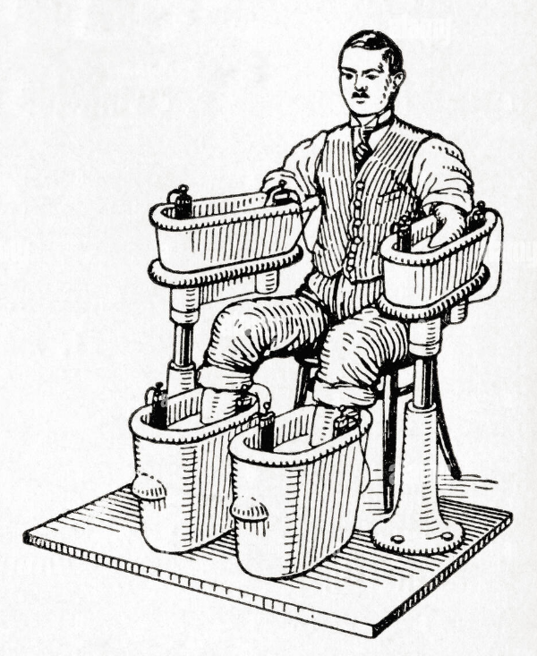
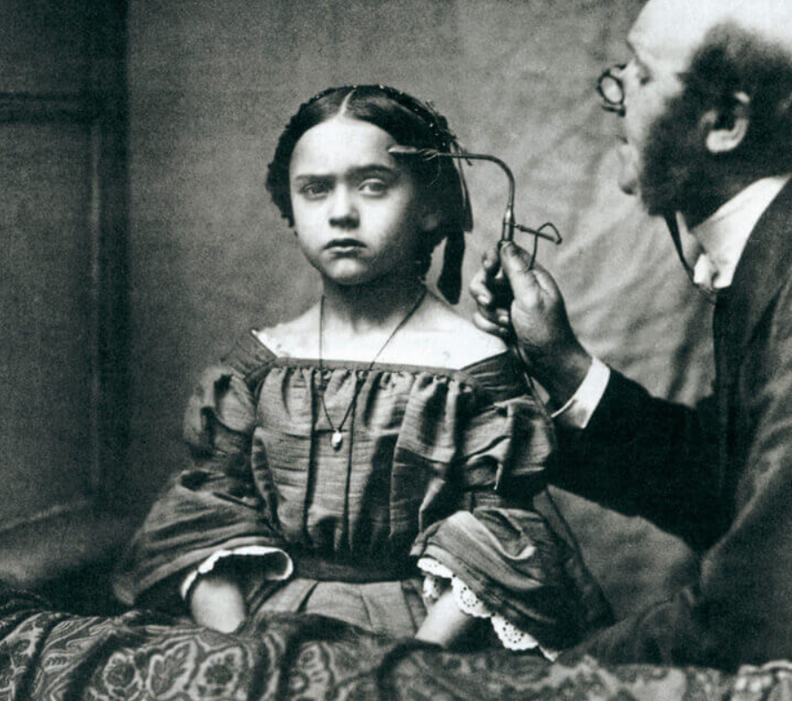
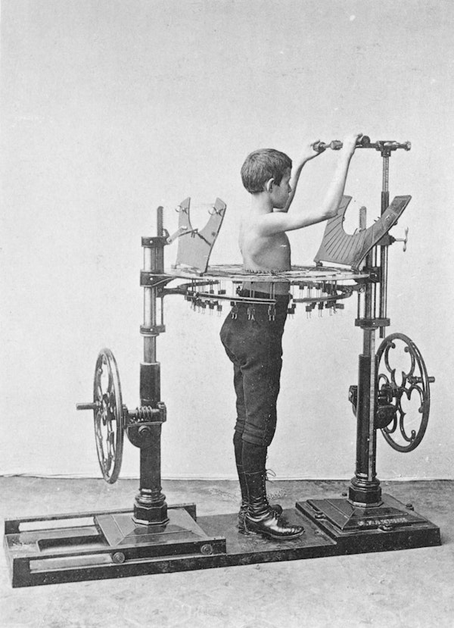
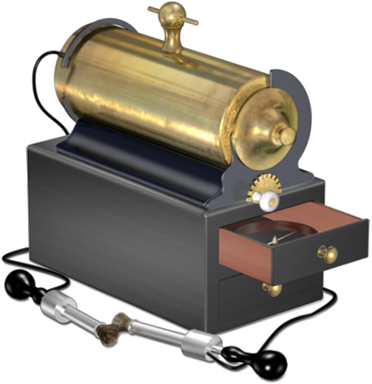
Fin 19ème siècle
Traitements physiques
  Manipulation
  Massage
  Gymnastique
  Bains
Chirurgie orthopédique
Orthèses
Electrothérapie
Mécanothérapie
Notes:
Gustaf Zander
Attrait de la technologie

Slide 15
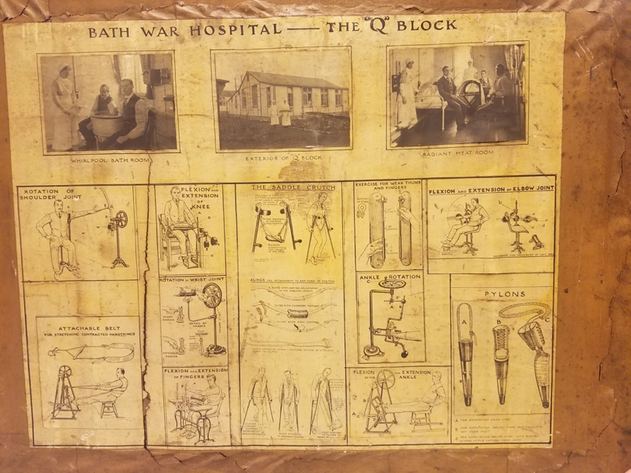
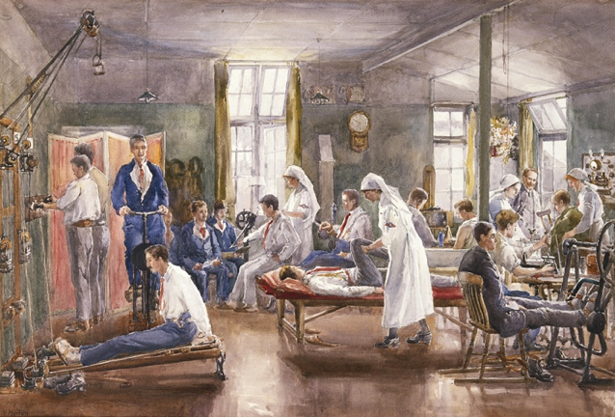
Physical Therapy at Bath War Hospital. Watercolor by E. Horton, ca.1918. Wellcome Trust Library

Slide 16
Réadaptation
Thérapies
Orthopédie
Neurologie
Pédagogie

Slide 17
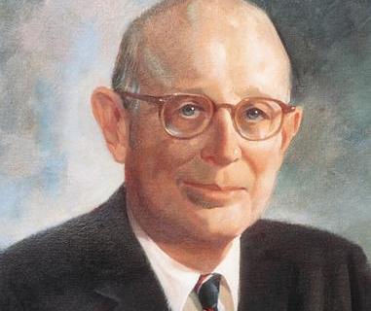
The Children’s Rehabilitation Institute
“In the summer of 1937, Dr. Phelps rented a large home on Reisterstown Road in rural Baltimore County to house the Institute, paying the first three months rent out of his own pocket.
The Institute officially opened on October 1, 1937, with a small staff of teachers, physical and occupational therapists, a dietician, and a billy goat that served as its mascot.”

Slide 18
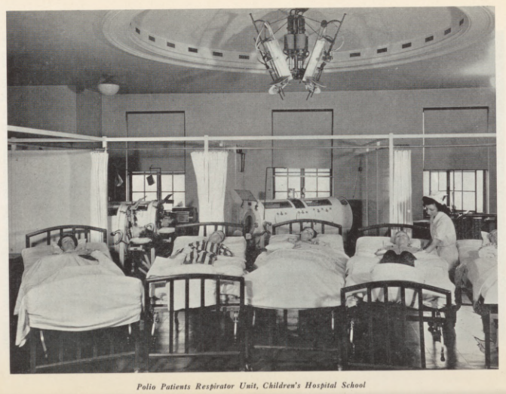
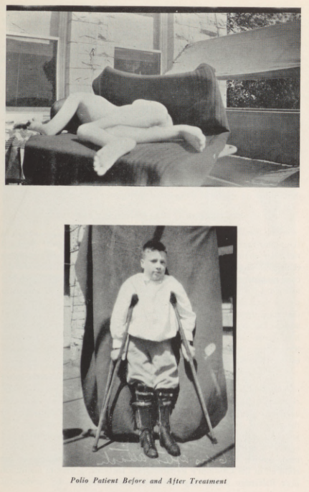
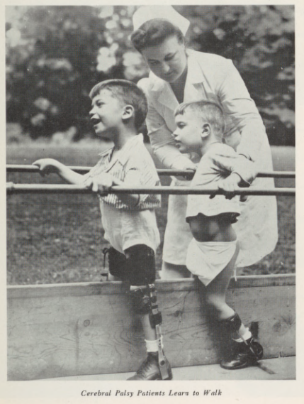
Notes:
Pandémie polio 1935 – 1956 > Paralysie cérébrale

Slide 19
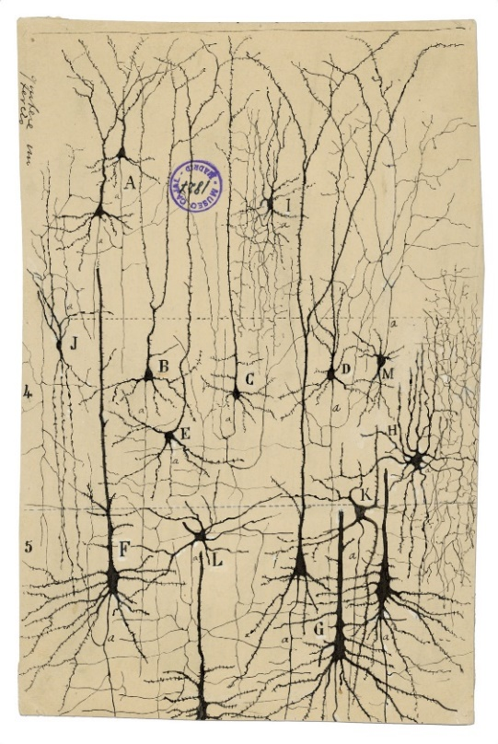
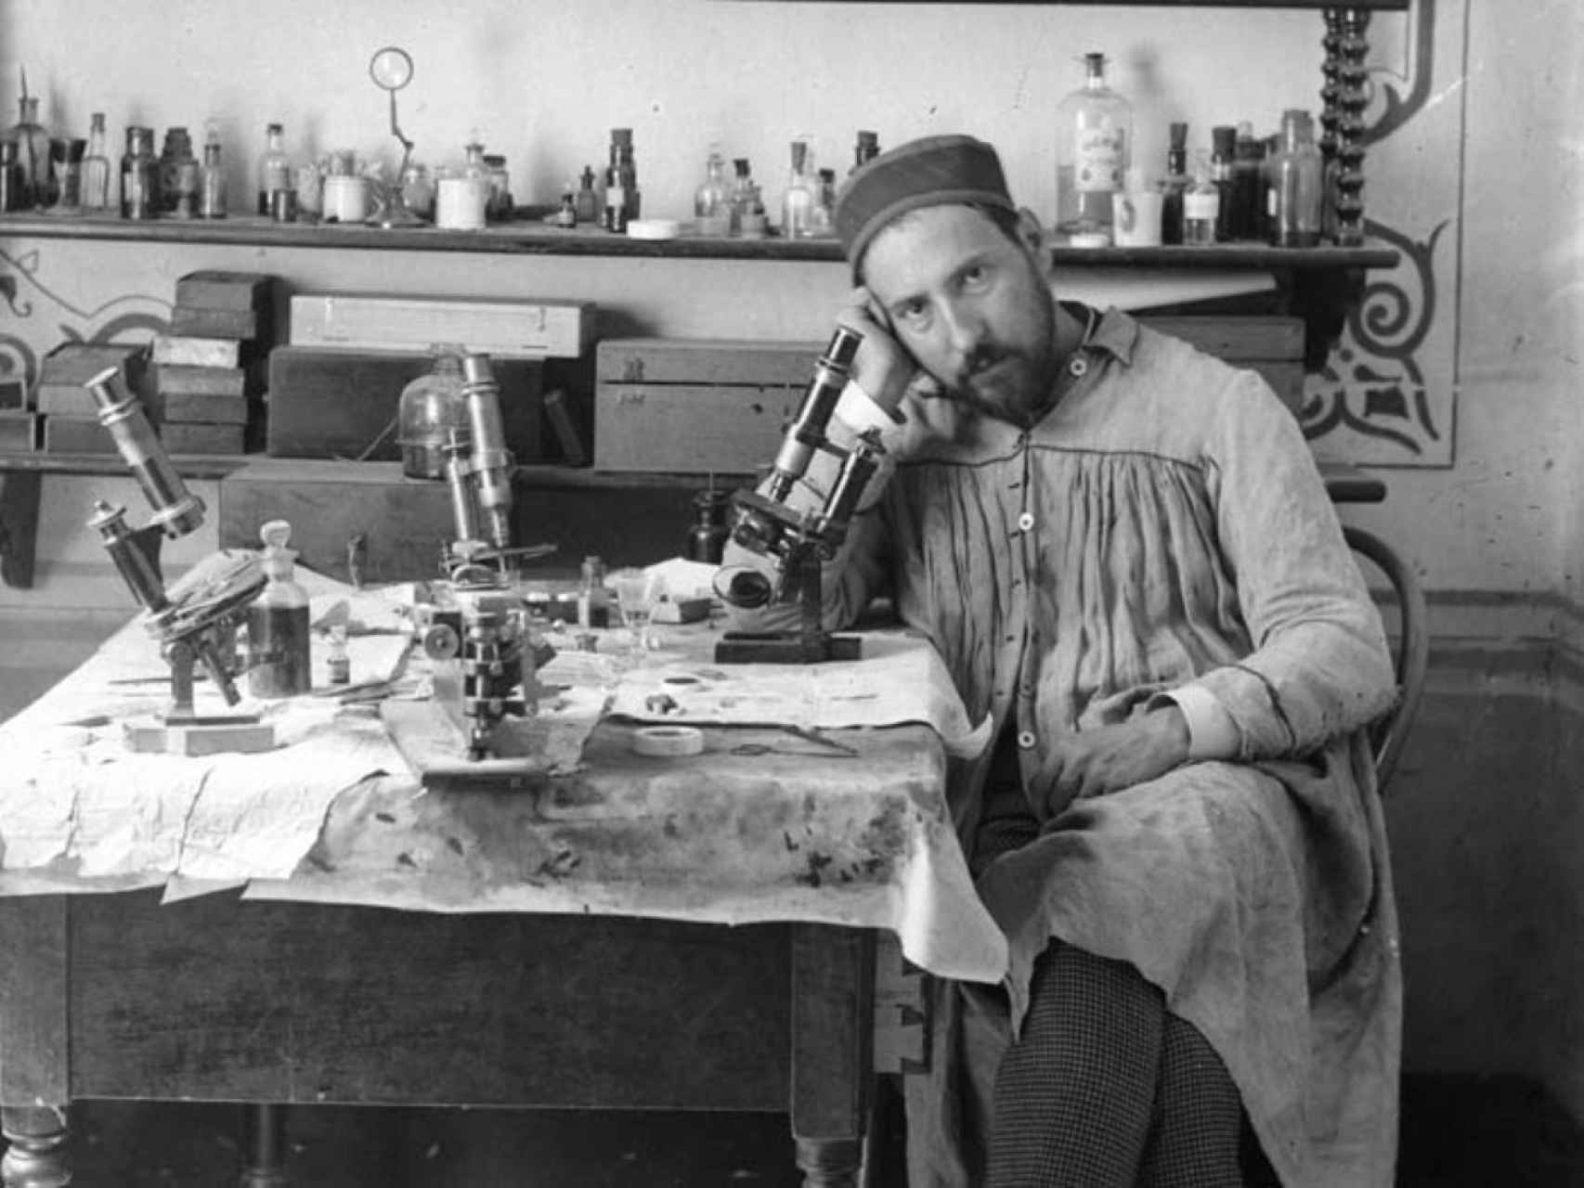
Développement des neurosciences
Théorie du neurone fin 19ème s.→ Neuroplasticité mi 20ème s.
Cajal, James, Adrian, Lashley, Taub, Konorski, Diamond, …

Slide 20
Neuroplasticité
Capacité du système nerveux central
  A modifier son activité
  En réorganisant ses connexions, sa structure et/ou ses fonctions
  En réponse à des stimuli (intrinsèques ou extrinsèques)
  A tous les âges de la vie

Slide 21
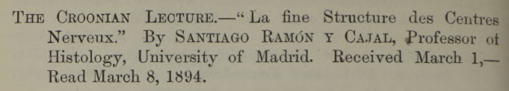
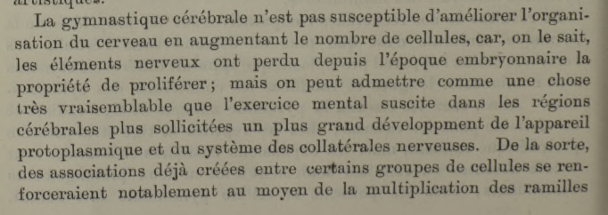
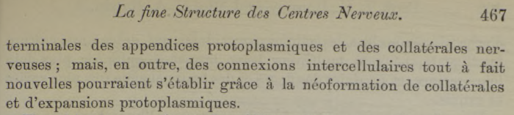

Slide 22
Après-guerre et post-polio
Emergence de structures spécialisées (éducation ou santé) dédiées à la prise en charge d’enfants avec handicap moteur
Structuration de la prise en charge médicale en intégrant réadaptation, neurologie et orthopédie en proportions variables
Vision médicale : handicap = problème à résoudre

Slide 23
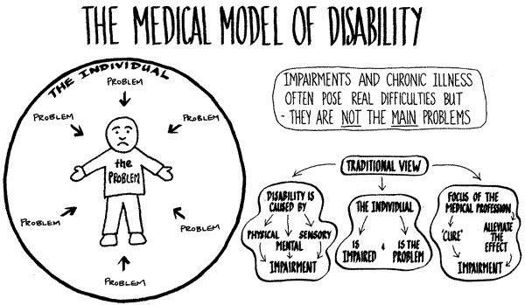

Slide 24
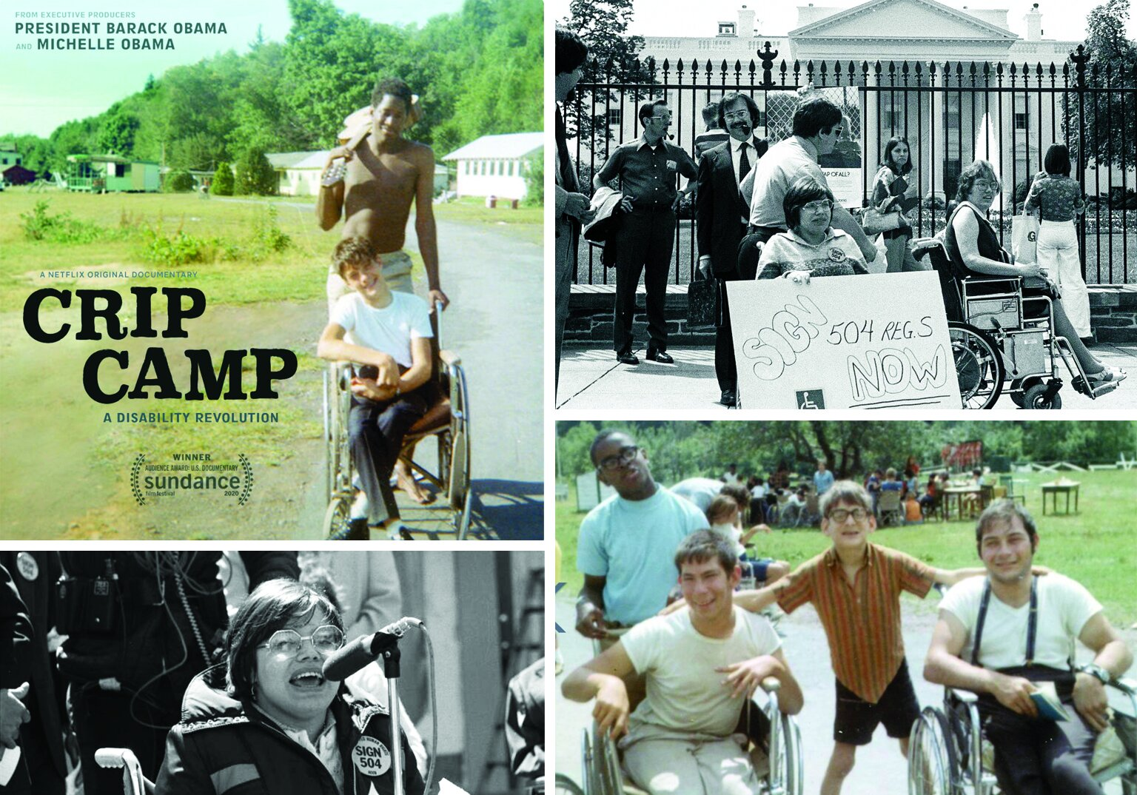
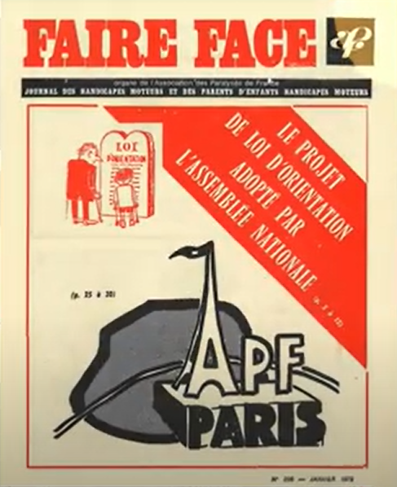

Slide 25
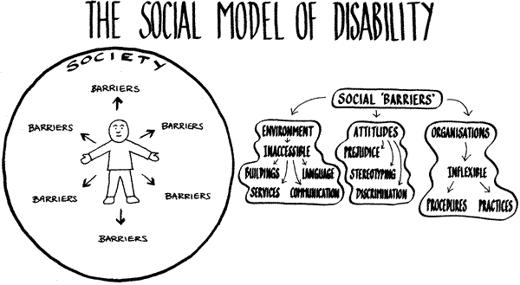

Slide 26
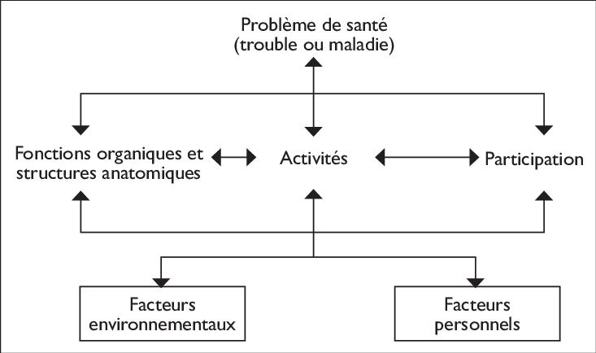
Classification Internationale du Fonctionnement (CIF, OMS 2001)

Slide 27
Milieu 20ème Approches empiriques
András Petö 1945
→ Education conductive
Berta et Karel Bobath 1948
→ Thérapie neurodéveloppementale
Vaclav Vojta 1954
→ Kinésiologie développementale
Michel le Métayer 1960
→ Niveaux d’évolution motrice
Gosaku Naruse 1967
→ Dohsa-Hou

Slide 28
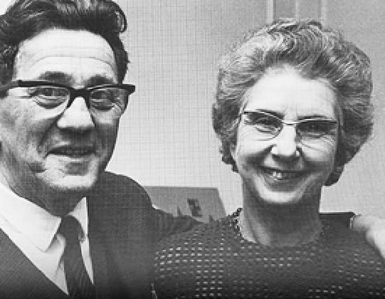
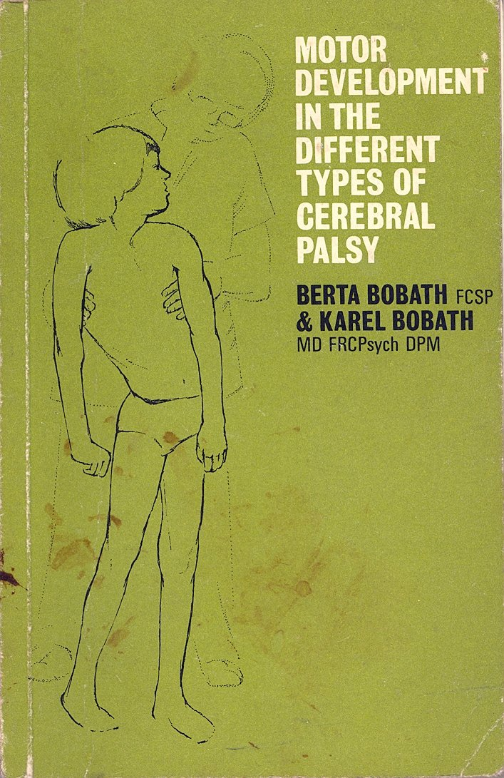
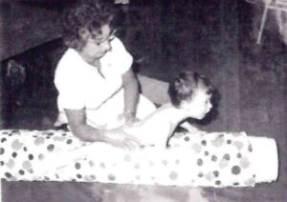

Slide 29
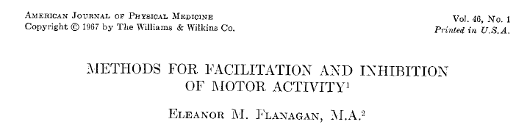

Slide 30
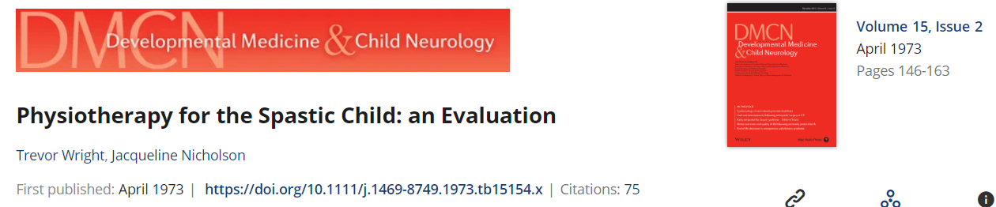
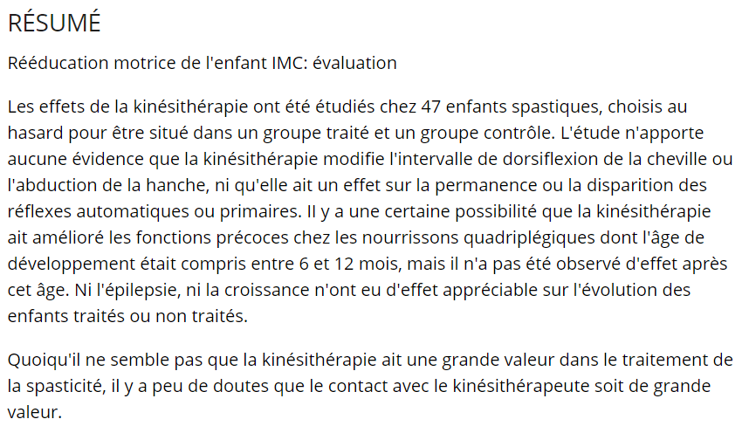

Slide 31
Réadaptation motrice de l’enfant au 21ème siècle
Prises en charge étayées par les données probantes
Académisation des formations des thérapeutes (MSc, PhD)
Progrès technologiques
Enfants et familles acteurs et partenaires

Slide 32
PC et recherche en rééducation
Point d’inflexion début années 2000
  Kinésithérapie
  Ergothérapie
  Progrès technologiques

Slide 33
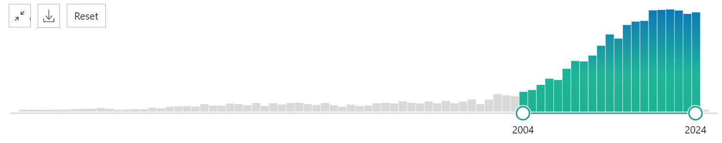
«Rehabilitation AND Child
AND Cerebral Palsy»
1946
2004
2024
2004 n=118
2024 n=639

Slide 34
«Principes» de réadaptation motrice
Pratique tâche spécifique
Pratique orientée vers un but
Difficulté croissante (shaping)
Pratique intensive / en masse / répétitive
Utilisation du feedback externe
Stimulation multisensorielle
Pratique espacée
Pratique variable
Maier et al., Front Syst Neurosci 2019

Slide 35
Intensivité
Ça concerne le dosage
Hautement concentré
Implique beaucoup d’effort ou d’activité sur un temps court

Slide 36

Novak et al, Curr Neurol Neurosci Rep 2020

Slide 37
Innovation et Technologie
Robotique
Exergames et réalité virtuelle
Télésanté et apps
Accès et utilisation inégaux Mensah-Gourmel et al., Eur J Phys Med Rehabil 2024
Emergence intelligence artificielle

Slide 38

Decision making
Akbari et al., Front Robot AI 2021

Slide 39



Slide 40


Slide 41


Christopher.Newman@chuv.ch
https://linkedin.com/in/newmanchuv

